Slide 1
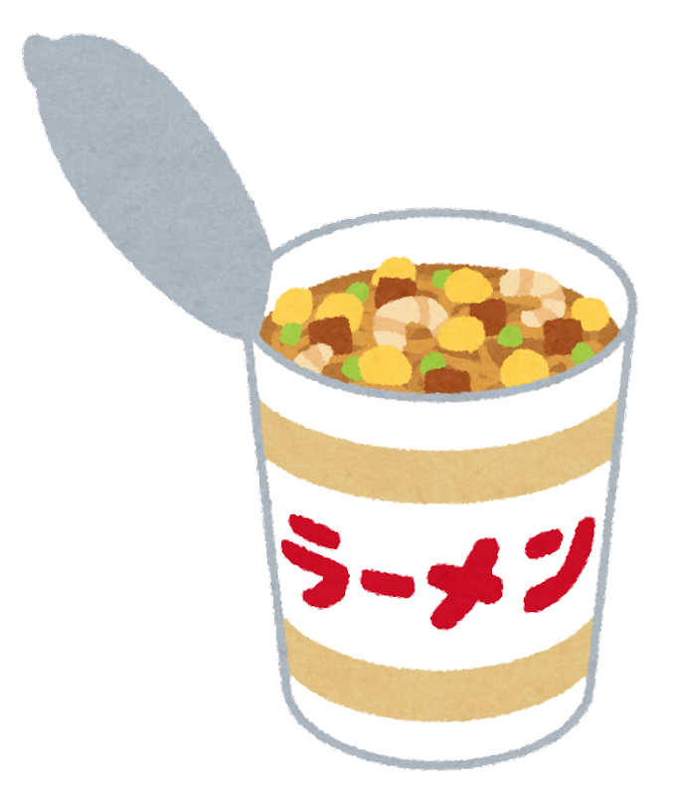
ゲーミングカップ麺
あなたに新しい世界を

Slide 2
概要
このカップ麺の顧客層は２０台前半から４０代後半までの層を狙っています。
理由としては価格を抑えできる限り抑え、すぐに食べれる。ことを狙います。

Slide 3
どうやって価格を抑えるのか
まず、かやくを自分で開けて入れるのではなくもともと入っている。
ふたを開けてからお湯を注いで一分で食べれるのも売りです。
プラスかやく専用の袋を用意しないことでその分コストダウンも狙えます。

Slide 4
中身
中に入っているものは、卵、ネギのみです。味のベースは醤油。
カフェインは日本で販売できるぎりぎりの量まで入れます。

Slide 5
時短で新しい世界を
キャッチフレーズは、「時間がないあなたに初めての世界体験」をです。
今の時代時間に追われることも多いですけど、このカップ麺で作業がはかどる人が増えると思います。
以上になります

